Slide 1

08
CHAPTER
생성 모델을 위한 딥러닝

Slide 2
CONTENTS
01 | LSTM으로 텍스트 생성하기
02 | 딥드림
03 | 뉴럴 스타일 트랜스퍼
04 | 변이형 오토인코더를 사용한 이미지 생성
05 | 적대적 생성 신경망 소개
06 | 요약

Slide 3
CHAPTER
8.1
LSTM으로 텍스트 생성하기

Slide 4
생성 RNN의 간단한 역사
- 1997년 : LSTM 알고리즘이 개발됨 (이 알고리즘은 초기에 글자를 하나씩 생성하는데 사용됨)
2002년 : 더글라스 에크는 스위스의 슈미드후버의 연구실에서 LSTM을 음악에 최초로 적용
2000년대 후반 - 2010년대 초반 : 알렉스 그레이브스는 순환 네트워크를 사용하여 시퀀스 데이터를 생성함
(2013년에 펜 위치를 기록한 시계열 데이터를 사용하여 손글씨 생성)
2014년 후반 : 머신 러닝 공동체에서도 소수의 사람들만이 LSTM이란 용어를 알았고, 2016년이 되어서야 주류가 되기 시작함
이후 신경망은 음악 생성, 대화 생성, 이미지 생성, 음성 합성, 분자 설계, 영화 대본 제작에도 사용됨

Slide 5
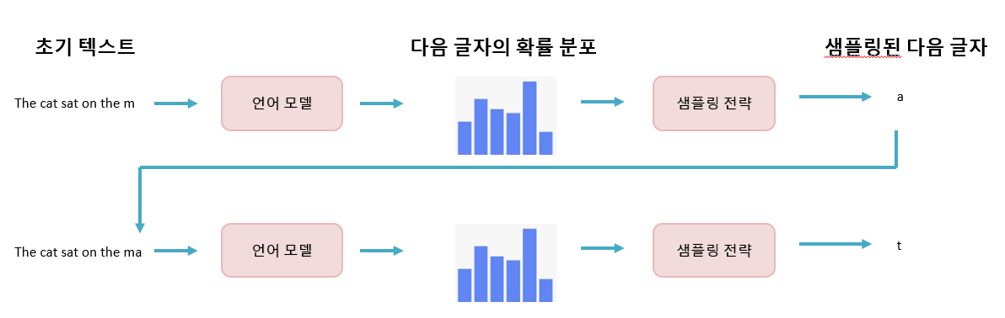
시퀀스 데이터 생성 방법
- 일반적인 방법 : 이전 토큰을 입력으로 사용해서 시퀀스의 다음 1개 또는 몇 개의 토큰을 예측
언어 모델 : 이처럼 다음 토큰의 확률을 모델링할 수 있는 네트워크
(1) 초기 텍스트 문자열(조건 데이터) 주입
(2) 새로운 글자나 단어 생성
(3) 위의 출력을 다시 입력 데이터로 추가
(4) 1~3 과정 반복
(5) 임의의 길이를 가진 시퀀스 생성
-> “글자 수준의 신경망 언어 모델” 로 칭함 (모델의 출력은 모든 글자에 대한 소프트맥스 값)

Slide 6


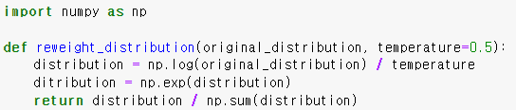
샘플링 전략의 중요성
- 탐욕적 샘플링 : 항상 가장 높은 확률을 가진 글자를 선택하는 방법
- 확률적 샘플링 : 샘플링 과정에서 무작위성을 주입하는 방법
(작은 엔트로피 : 예상 가능한 구조를 가진 시퀀스 생성 / 높은 엔트로피 : 놀랍고 창의적인 시퀀스 생성)
- 소프트맥스 온도 : 확률 분포의 엔트로피로, 샘플링 과정에서 확률의 양을 조절하기 위해 사용되는 파라미터
• 다른 온도 값을 사용하여 확률 분포의 가중치 바꾸기

Slide 7


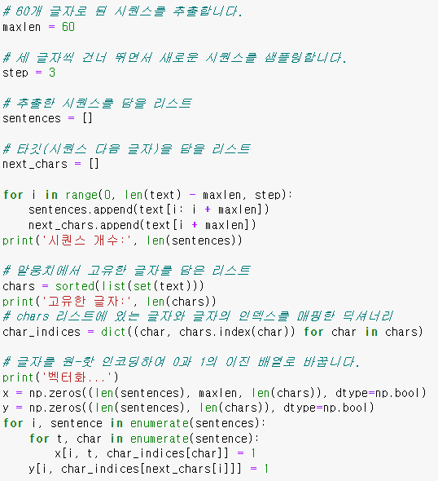
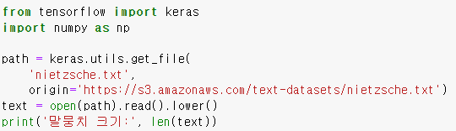
글자 수준의 LSTM 텍스트 생성 모델 구현 : 데이터 전처리
02
글자 시퀀스 벡터화하기
01
원본 텍스트 파일을 내려받아 파싱하기
말뭉치 크기 : 600893
시퀀스 개수 : 200278 / 고유한 글자 : 58

Slide 8
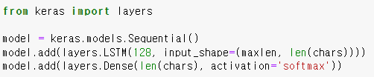
글자 수준의 LSTM 텍스트 생성 모델 구현 : 네트워크 구성
03
다음 글자를 예측하기 위한 단일 LSTM 모델
04
모델 컴파일 설정하기
모든 글자에 대한 소프트맥스 출력을 생성
타깃이 원-핫 인코딩 된 상태 -> categorical_crossentropy 사용

Slide 9
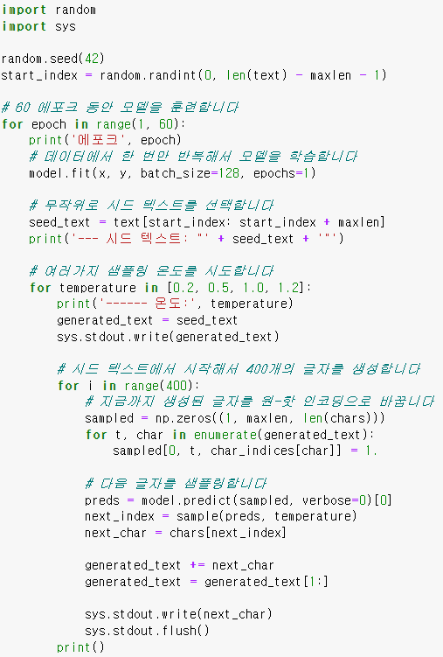
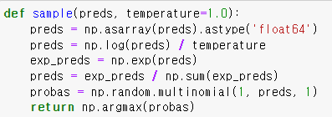
글자 수준의 LSTM 텍스트 생성 모델 구현 : 언어 모델 훈련과 샘플링
06
텍스트 생성 루프
05
모델의 예측이 주어졌을 때 새로운 글자를 샘플링하는 함수
확률 분포 가중치 조절 & 새로운 글자의 인덱스 추출

Slide 10
에포크 20
시드 텍스트: "the slowly ascending ranks and classes, in which, through fo"
온도: 0.2 the slowly ascending ranks and classes, in which,
through for the same for the fact that the superiority of the present the sense of the bring to the states of the same and the sense of the same time the same time the sense is all the same superstill to look and the superiority of the same time and the same as the fact that is the sense of the become and the sense of the same superstill the present something the same thing in the same time the same and the
온도: 0.5 the slowly ascending ranks and classes, in which, through for the other world a countrovity, and with the general and an explanation of the most and in anything and literation of the past that the same the fact to the same incased to receed and the faurtly and with the act and seriously deception of mankind and consequence of the sense existence of life the fact that souls and the fashion the superiority of the future, a distinguician has not to which the
온도: 1.0 the slowly ascending ranks and classes, in which, through for ome, it repulsed by sick and, is lacking frex, mark a notable anything rankinds that assigned to them with the peculiared as wquies, some learn crkedlations with inligicace, difficulty spirit conscience," in which it is neiching who wond is striye as clasper" in germany, occasion, brief true last preachs as we should it now in order apparently no artingszfessing than with reduced science, things
에포크 59
시드 텍스트: "the slowly ascending ranks and classes, in which, through fo”
온도: 0.2 the slowly ascending ranks and classes, in which, through former the extent to the end of the end to the present some consideration of the same what is not be an invention of the same taste, and before the end to the contradiction of the contrary and some superfulness of the same and the same words of the end of the condition of the contrary the state of the end of the conditions of the condition of the general and all the subject and the extent in the con
온도: 0.5 the slowly ascending ranks and classes, in which, through form of his own sense is not precisely when they are strange of the end of the present calual heavy that he would himself and they will perhapslabbbk--when i say, that is the conception of the contrary his flother in virtues of the brutaly believes the order to desire and strange of the world and determine up the europeaned that he has experience of which a disposed to the highes the conscience, and
온도: 1.0 the slowly ascending ranks and classes, in which, through folly, or "best sense into the ceurose dull of every things consing it is neverthtinior as feshing, class, and around solitude, they such a futurals must be leaded its fin? i keg--badness dramaum, what a could have been partially be feminine who shat very revenge facts name and intrudificiates of the spirit," weii of itself, and there sould gromport when they datise the externess: it "unif the eleva

Slide 11
정리
- 이전의 토큰이 주어지면 다음 토큰을 예측하는 모델을 훈련하여 시퀀스 데이터를 생성할 수 있다.
- 텍스트의 경우 이런 모델을 언어 모델이라고 칭함. 단어 또는 글자 단위 모두 가능
다음 토큰을 샘플링할 때 모델이 만든 출력에 집중하는 것과 무작위성을 주입하는 것 사이에 균형을 맞춰야 함
이를 위해 소프트 맥스 온도 개념을 사용 -> 다양한 실험을 통해 적절한 값을 찾아야 함

Slide 12
CHAPTER
8.2
딥드림

Slide 13
딥드림이란?
- 합성곱 신경망이 학습한 표현을 사용하여 예술적으로 이미지를 조작하는 기법
2015년 여름 구글이 카페 딥러닝 라이브러리를 사용하여 구현한 것을 처음 공개
딥드림에서는 특정 필터가 아니라 전체 층의 활성화를 최대화 하며, 한꺼번에 많은 특성을 섞어 시각화함
빈 이미지나 노이즈가 조금 있는 입력이 아니라 이미 가지고 있는 이미지를 사용하여 기존 시각 패턴을 바탕으로 이미지 요소들을 왜곡시킴
입력 이미지는 시각 품질을 높이기 위해 여러 다른 스케일로 처리함

Slide 14
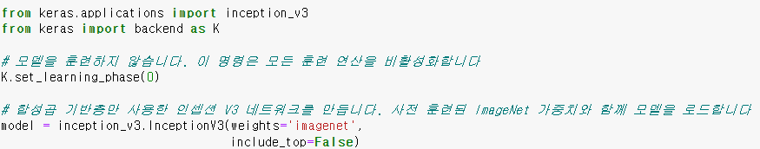
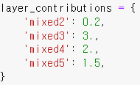
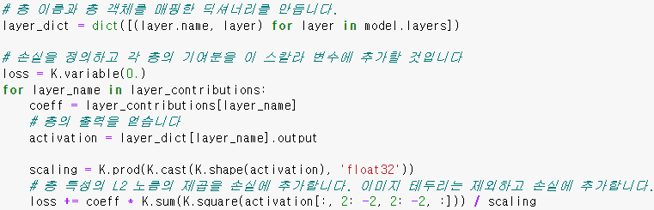
케라스 딥드림 구현
01
02
딥드림 설정하기
사전 훈련된 인셉션 V3 모델 로드하기
03
최대화할 손실 정의하기

Slide 15
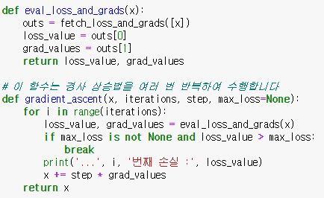
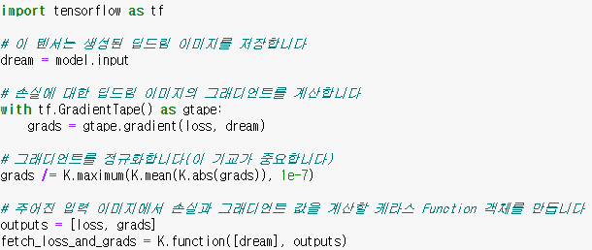
케라스 딥드림 구현
04
경사 상승법 과정

Slide 16
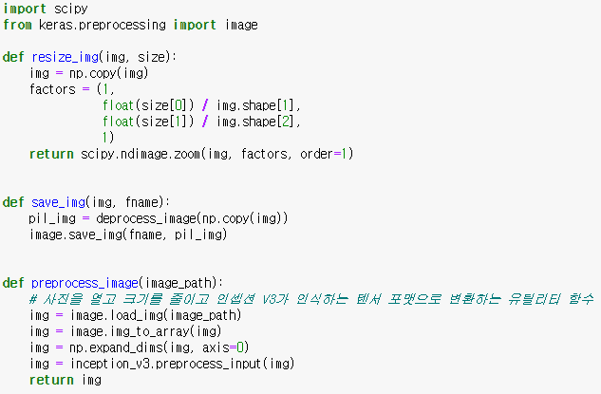
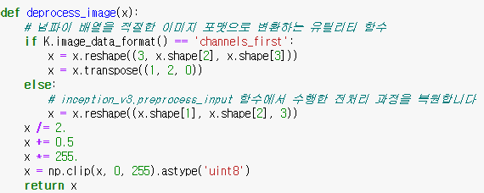
케라스 딥드림 구현
05
유틸리티 함수

Slide 17
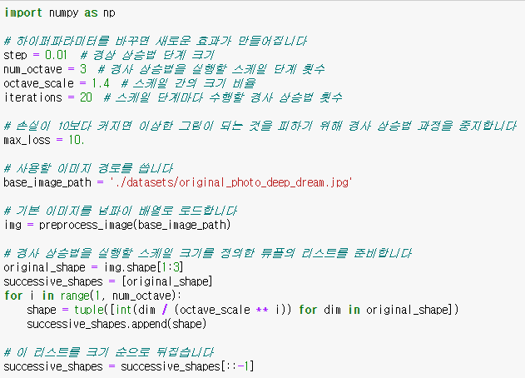
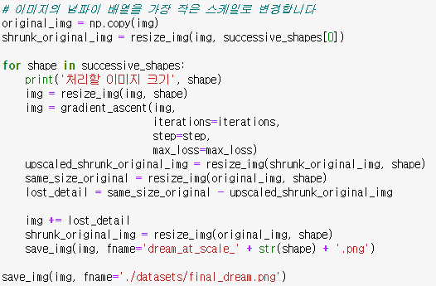
케라스 딥드림 구현
06
연속적인 스케일에 걸쳐 경사 상승법 실행하기

Slide 18
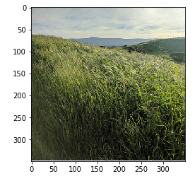
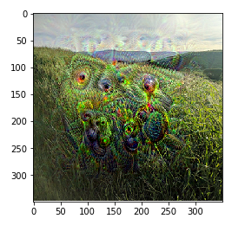

케라스 딥드림 구현
07
결과 관찰

Slide 19
정리
- 딥드림은 네트워크가 학습한 표현을 기반으로 컨브넷을 거꾸로 실행하여 입력 이미지를 생성함
재미있는 결과가 만들어지고, 때로는 환각제 때문에 시야가 몽롱해진 사람이 만든 이미지와 유사함
이 과정은 이미지 모델이나 컨브넷에 국한되지 않으며 음성, 음악 등에도 적용될 수 있음

Slide 20
THANK
YOU EVERYONE

